Slide 1
桃園海岸尋寶趣
海濱植物
桃園市海洋教育輔導團

Slide 2
到海邊你會想到什麼呢？
Answer：

Slide 3
海濱植物的定義
能適應生長於海邊
位於海水與陸地交界處
常受到海水浸泡、海風海鹽吹拂

Slide 4
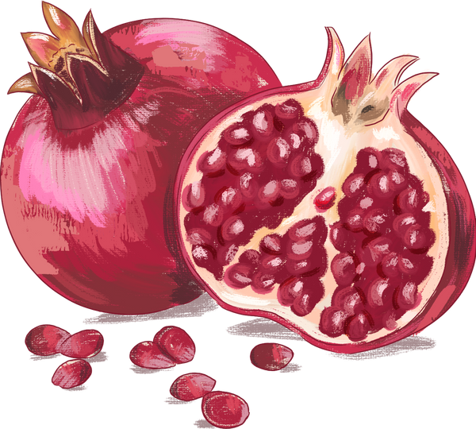
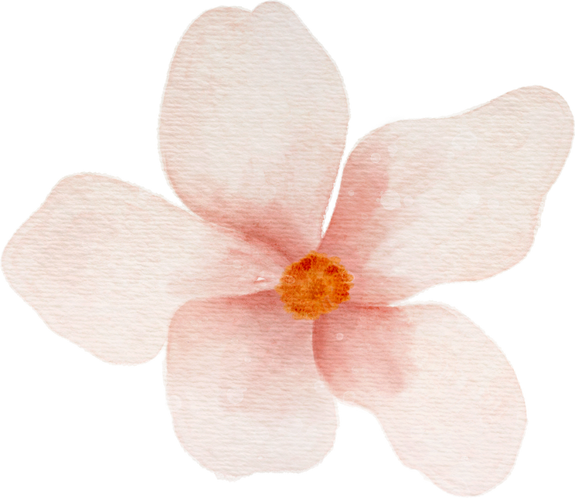
果實
關於植物
花
根
葉
種子
莖

Slide 5
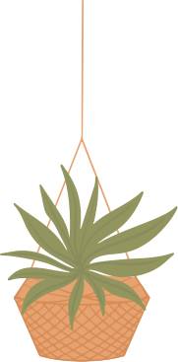
活動一google map 看世界
沙岸植物路線
海岸林植物路線
紅樹林植物路線

Slide 6
活動二
海濱植物小學堂

Slide 7
沙岸
植物
代表性植物：馬鞍藤、
濱刺麥、番杏、裂葉月見草

Slide 8
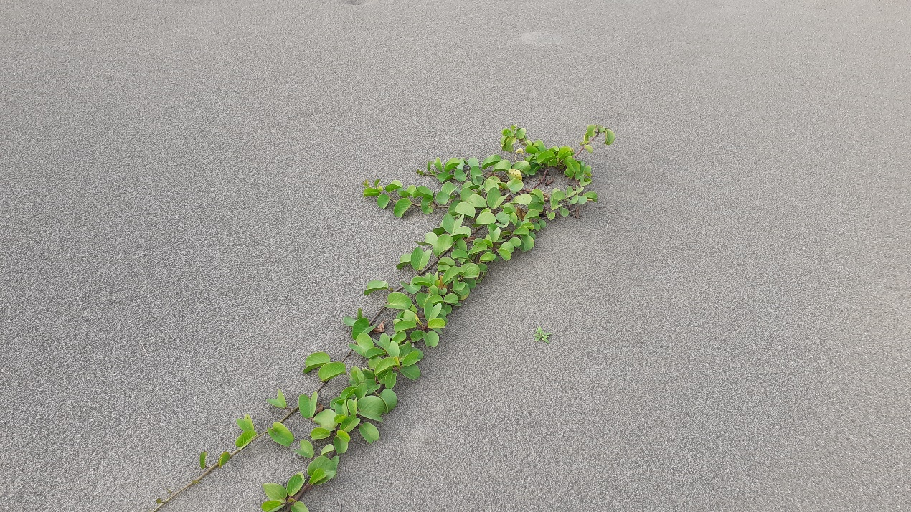
沙岸
植物
馬鞍藤
根系很深
耐鹽、抗風
利用匍匐莖，在沙灘上不斷伸長

Slide 9
沙岸
植物
番杏
莖葉肥厚，根系很深
葉被絨毛可以降低蒸散作用種子遇到濕潤環境很容易發芽

Slide 10
沙岸
植物
濱刺麥
葉形呈線形，堅硬，末端針刺狀，表面具有蠟質 ，如此可減低水份的散失。

Slide 11
沙岸
植物
裂葉月見草
一年生或多年生草本，
冬季落葉。
具主根；莖長 10~50 公分，常分枝，莖上常混生腺毛，常成匍匐狀，由基部生出分枝。

Slide 12
海岸林植物
代表性植物：黃槿、木麻黃、苦林盤、林投

Slide 13
黃槿
海岸林植物
炊粿時鋪在粿的底下，因此稱為粿葉樹
葉被有或沒有絨毛
Notes:
葉被是否有絨毛取決於生長環境水源是否充足

Slide 14
海岸林植物
木麻黃
耐乾旱、抗風、抗鹽份。
台灣有14種以上的外來種。
全株都是細絲狀的枝椏，能讓風從空隙間滑過，不致造成樹的壓力，就算在強風的海邊環境裏，也依然能長成高大的喬木。可達20~30公尺。

Slide 15
海岸林植物
木麻黃
葉退化成鞘齒狀，
綠色線狀物是小枝，葉子很小，躲藏在綠色小枝節上，要一節節拉開，才看得到喔！
毬果狀的果實

Slide 16
海岸林植物
苦林盤
1.耐風耐貧瘠，可種植於鹽鹼地，對乾旱有忍受力。
2.栽培土壤不拘，不用施肥就能旺盛生長。
3.直接取枝扦插於地上生長。
4.枝葉味道是苦的。

Slide 17
海岸林植物
林投
1.防風定沙，生長在海岸林的最前線
2.樹幹粗糙有瘤狀突起
3.果實是由數十枚小核果聚集而成的聚合果，乍看像是樹上長出來的鳳梨
4.果實可漂浮在水面上

Slide 18
紅樹林植物
代表性植物：水筆仔、海茄苳

Slide 19
紅樹林植物
水筆仔
樹皮含大量單寧，可提煉紅色染料
胎生，果實未脫離樹體即發芽長出胚軸，並抽長形成筆狀之胎生苗，長可達20公分
表皮具單寧酸可防螃蟹、螺等來吃

Slide 20
紅樹林植物
海茄苳
葉被吐(泌)鹽：會自行將過多的鹽分慢慢由葉面擠出蒸發到體外
非胎生果實：果實就是種子，果皮破裂後即可發芽
向上直立生長的呼吸根
Notes:
大多數的被子植物以種子繁殖，種子猶如動物的卵，先離開母體後再長成個體。但是水筆仔屬於胎生苗，也就是種子先不落地，而是在母株上先發芽成苗，長成了個體後再離株，也就是離株時已經是個體了，就像哺乳動物從媽媽肚子裡生出來就是個體了的概念，所以稱為胎生植物
那半胎生果實是? 海茄苳一樣會開花(4~8月)結果(8~10月)，但果實在成熟掉落泥地，會等待果皮脫落，種子則在果實內發芽成苗，有別其他種子，所以稱為半胎生。

Slide 21
活動三
海濱植物小偵探

Slide 22
海濱植物的生存密技
(一)耐旱性：
1.莖葉肥厚：容納更多水分。
2.不定根：吸收更多水分。
3.莖匍匐於沙中，只露出葉。
4.葉片有絨毛或特化成針狀：
可以減少水分散失。

Slide 23
海濱植物的生存密技
(二)抗風性
1.莖在地面匍匐生長。
2.有肉質莖減少風的侵襲。
3.莖節有不定根，固定在沙地上。
4.愈往內陸，體型愈大。
細葉剪刀股

Slide 24
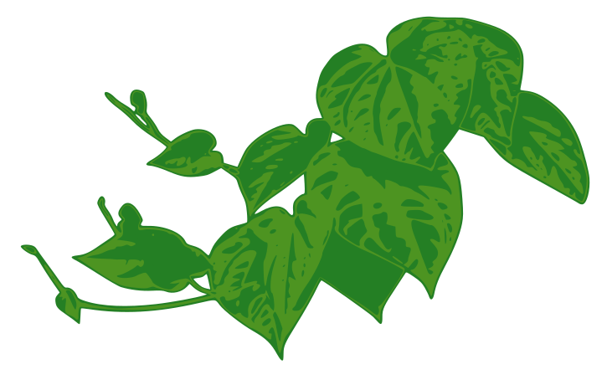
海濱植物的生存密技
(三)抗烈日性
1.葉片蠟質，反射陽光、
阻隔水分的散失。
2.葉片有絨毛，散射陽光、
減少水分的散失。

Slide 25
海濱植物的生存密技
(四)耐鹽性
1.葉片上的細毛可以避免鹽分直接接觸
到表皮細胞。
2.鹽腺及排鹽細胞，以排出過多鹽分。
3.裸露於地面板根狀的呼吸根，呼吸氧
氣，過濾掉大部分的鹽分，將鹽貯存
在老葉脫落排鹽。

Slide 26
海濱植物的生存密技
(五)儲存養份
將養份儲存於地下莖或根中，深入沙中吸收地下水，
或將根部廣泛分布於地表
攔截雨水。

Slide 27
海濱植物的生存密技
(六)特化果實：
使果實可以隨海水漂流
1.外果皮為纖維質構成，重量輕且內部充滿空氣，果實飄浮在水面上。
2.種子內有氣室，可使種子飄浮於水面。
3.果實總苞特化成中空，也可飄浮於水面。
4.種子呈海綿狀。
5.種子外層包覆一層絨毛。

Slide 28
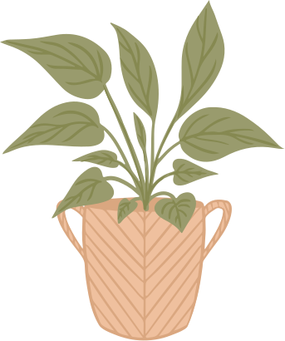
海濱植物的六大功用
防風定砂
土壤改良
景觀美化
生物棲息
生態旅遊
教育場域

Slide 29
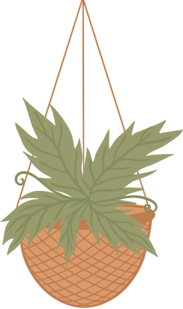
Thank You

